Slide 1

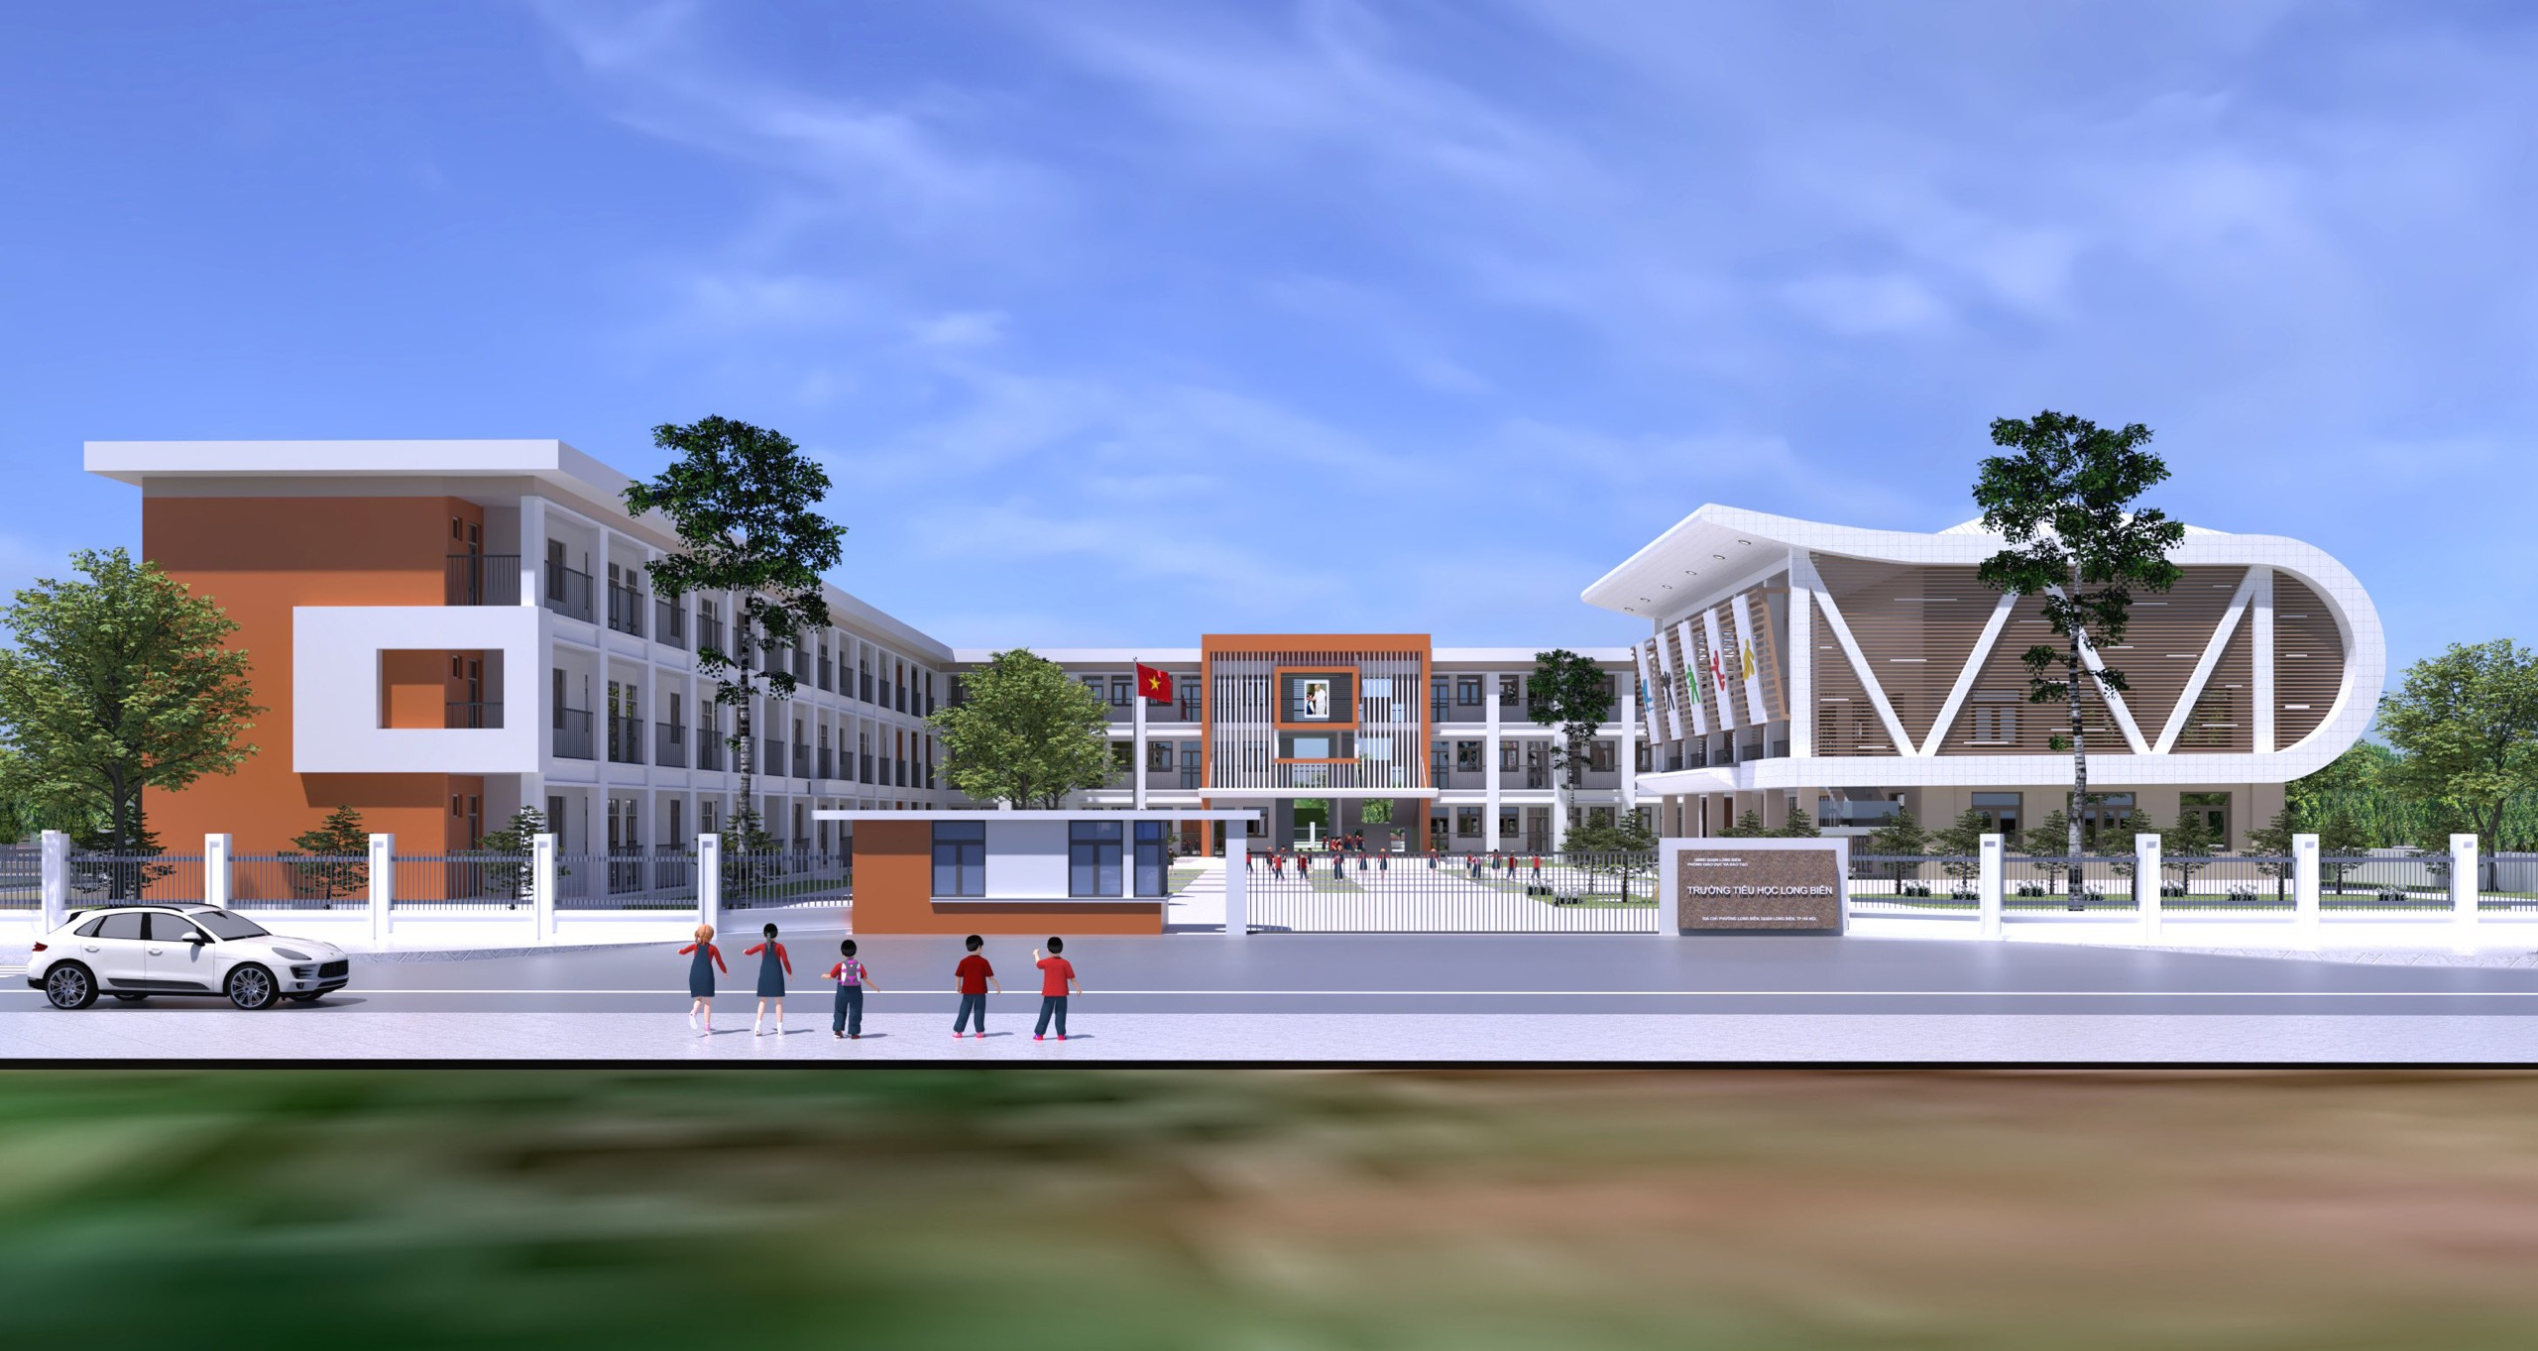
Tập làm văn - LỚP 4
Trường Tiểu học Long Biên

Slide 2





TẬP LÀM VĂN
Lớp 4
TRẢ BÀI VĂN MIÊU TẢ ĐỒ VẬT

Slide 3

Khởi động:

Slide 4
HOẠT ĐỘNG 1: Nhận xét bài làm của học sinh.
HOẠT ĐỘNG 2: Hướng dẫn sửa bài.
HOẠT ĐỘNG 3: Sửa bài cá nhân.

Slide 5
HOẠT ĐỘNG 1:
Nhận xét bài làm của học sinh

Slide 6
Ưu điểm:
1. Bài làm xác định đúng yêu cầu của đề bài là tả đồ vật.
2. Bố cục đủ 3 phần
3. Trình tự quan sát hợp lý
4. Dùng từ sát hợp, có hình ảnh
5. Một số bài có cảm xúc chân thật.
6. Chữ viết rõ ràng, có chú ý chấm câu, ngắt câu.

Slide 7
Hạn chế:
1. Lỗi chính tả vẫn còn.
2. Dùng từ chưa hợp lý.
3. Diễn đạt câu văn còn lủng củng.
4. Một số đoạn văn không đầy đủ ý.

Slide 8
HOẠT ĐỘNG 2
HƯỚNG DẪN SỬA BÀI

Slide 9
HƯỚNG DẪN SỬA LỖI CHÍNH TẢ
1. Thoạt trong chiếc cặp rất đẹp.
1. Thoạt trông chiếc cặp rất đẹp.

Slide 10

HƯỚNG DẪN SỬA LỖI CHÍNH TẢ
2. Cặp có quai xách vừa tay em.
2. Cặp có quai sách vừa tay em.

Slide 11
HƯỚNG DẪN SỬA LỖI CHÍNH TẢ
3.Nước mưa không làm ướt cặp.
3.Nước mưa không làm ước cặp.

Slide 12
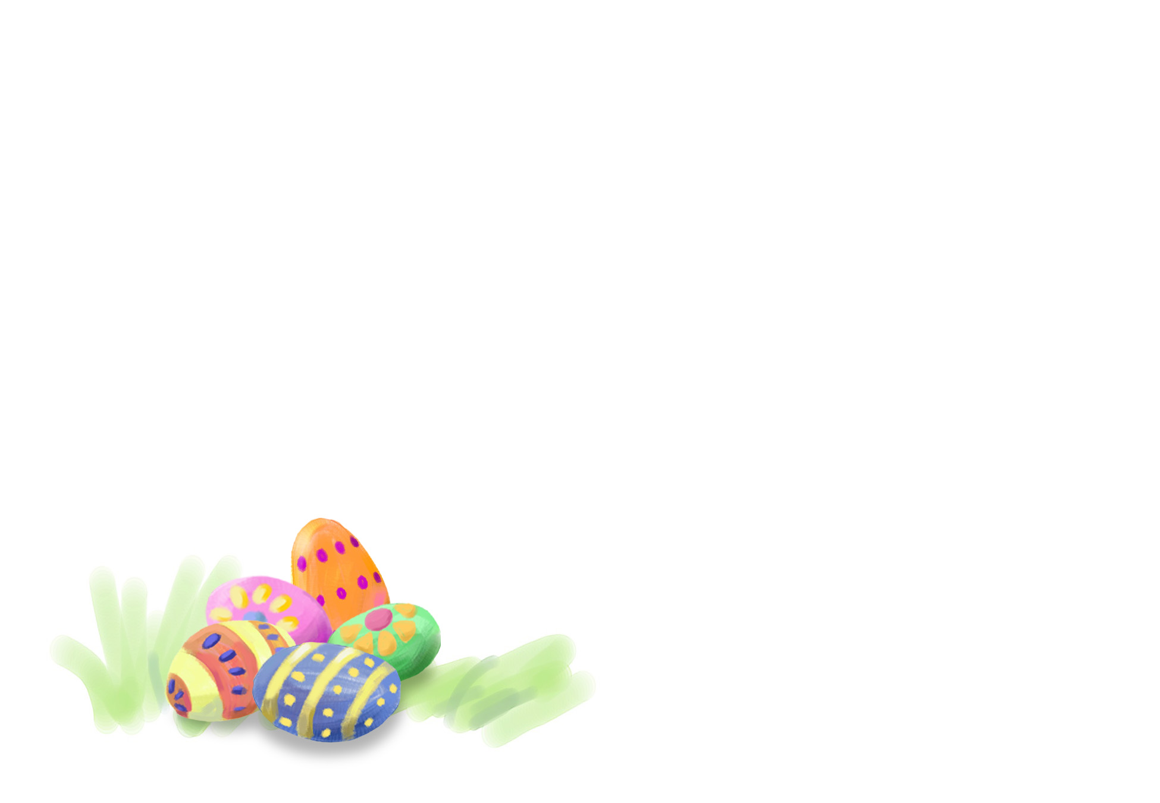
HƯỚNG DẪN SỬA LỖI CHÍNH TẢ
4. Em sắp xếp tập vở gọn gàng vào cặp.
4. Em xắp xếp tập vở gọn gàng vào cặp.

Slide 13
HƯỚNG DẪN SỬA LỖI DÙNG TỪ
1. Chiếc cặp đẹp tuyệt trần.
2. Chiếc cặp màu nâu lợt. Ở ngoài có ba ngăn để em đựng sách vở và dụng cụ học tập.
3. Em xin hứa sẽ bảo vệ cặp để cặp không bị hư.
4. Ngăn thứ nhất bự và sâu.
5. Để ủng hộ em học tốt bố mẹ mua cho em một chiếc cặp rất đẹp.

Slide 14
PHIẾU GIAO ViỆC
ĐỌC ĐOẠN VĂN SAU, ViẾT LẠI THEO Ý EM ĐỂ ĐOẠN VĂN MẠCH LẠC, SINH ĐỘNG:
Em sẽ cố gắng giữ gìn chiếc cặp của mình.
....................................................................................................................
....................................................................................................................
2. Ngăn thứ nhất, em đựng đồ dùng học tập, ngăn thứ hai em đựng vở, ngăn thứ ba em đựng sách.
....................................................................................................................
........................................................................................................................................................................................................................................
3. Lúc sắp khai giảng, mẹ đã mua cho em một chiếc cặp. Em rất thích chiếc cặp.
....................................................................................................................
...................................................................................................................
...................................................................................................................

Slide 15
PHIẾU GIAO ViỆC
ĐỌC ĐOẠN VĂN SAU, ViẾT LẠI THEO Ý EM ĐỂ ĐOẠN VĂN MẠCH LẠC, SINH ĐỘNG:
Em sẽ cố gắng giữ gìn chiếc cặp của mình.
....................................................................................................................
....................................................................................................................
2. Ngăn thứ nhất, em đựng đồ dùng học tập, ngăn thứ hai em đựng vở, ngăn thứ ba em đựng sách.
....................................................................................................................
........................................................................................................................................................................................................................................
3. Lúc sắp khai giảng, mẹ đã mua cho em một chiếc cặp. Em rất thích chiếc cặp.
....................................................................................................................
...................................................................................................................
...................................................................................................................

Slide 16

HOẠT ĐỘNG 3
Sửa bài cá nhân

Slide 17
Chiếc cặp luôn cùng em tiến bước đến trường. Nhưng chiếc cặp của năm học lớp Bốn này là phần thưởng mà em đã đạt được ở cuối năm học lớp Ba. Em mang nó trên vai với bao niềm tự hào để luôn hứa với mình là sẽ học tập thật tốt để được thưởng nhiều đồ vật quý như thế nữa .

Slide 18
- Chiếc cặp đối với em như một người bạn đồng hành luôn chia sẻ niềm vui cũng như nỗi buồn trong học tập. Em yêu quý và giữ gìn cặp cẩn thận.

Slide 19
Muốn viết bài văn hay, các em cần chú ý những điểm nào?

Slide 20

Hoạt động ứng dụng
Tiếp tục sửa bài cá nhân cho hoàn chỉnh
Xem trước bài: “Cấu tạo bài văn miêu tả cây cối” SGK trang 30, 31.

Slide 21


CHÀO TẠM BiỆT
CÁC EM !
Notes:
21

Slide 22



CHÀO TẠM BiỆT CÁC EM!
HÃY TÍCH CƯC LUYỆN TẬP TDTT
CÙNG THỰC HIỆN TỐT THÔNG ĐIỆP 5K NHÉ!

